Slide 1
Применение принцип вытягивания на ООО ИЗТТ
Магистрант по направлению «Экономика бережливого производства»
Чарушина Д.О

Slide 2
О предприятии
Основным видом деятельности организации является производство промышленного вентиляционного оборудования, оборудования для обогрева воздуха.

Slide 3
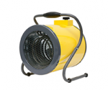
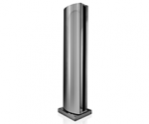
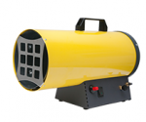
Продукция
Тепловые вентиляторы;
Завесы;
Инфракрасные обогреватели;
Газовые обогреватели;

Slide 4
Основная торговая марка

Slide 5
Собственная торговая марка

Slide 6
Главное о ИЗТТ
Миссия компании
«Развиваясь и совершенствуясь, мы создаем условия для Вашего комфорта»
Стратегия компании
«Лидерство по поставкам качественной продукции точно в срок, в соответствии с требованиями заказчика, в том числе на глобальных рынках»
«Создание самообучающейся организации, способной к самосовершенствованию»

Slide 7
Главное о ИЗТТ
Цели на 2018 год;
Объем выпуска готовой продукции 650 000 шт.;
Срок выполнения заказа до 15 дней;
Оборачиваемость запасов 0,5 раз/мес.;
Повышение результативности основных процессов;
Количество сертифицированных лидеров по развитию 10 человек.

Slide 8
Эксперимент

Slide 10
Переведенные позиции в 2017 году
График по кол-ву переведенных ПКИ в разрезе года.
Вылет в кол-ве 47 шт.- группа метизов, обусловлен одним поставщиком и желание работать по данной системе с ИЗТТ.
Вылет в кол-ве 3 шт.- обусловлен контролем за переведенными позициями в прошлые периоды ( февраль, март).

Slide 11
Переведенные позиции в 2017 году

Slide 12
Дорожная карта

Slide 13
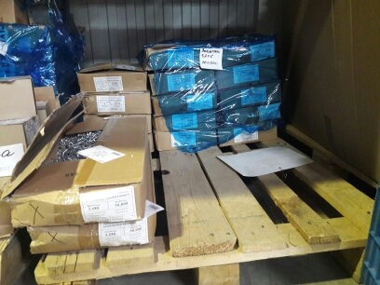
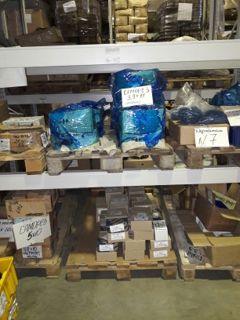
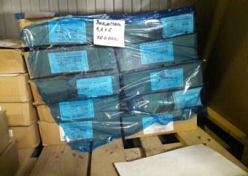
Было

Slide 14
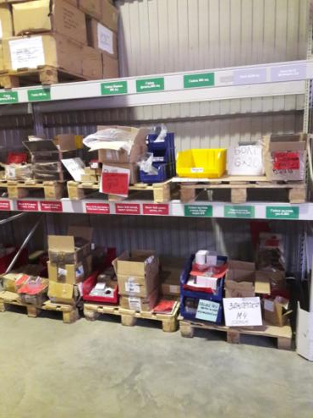
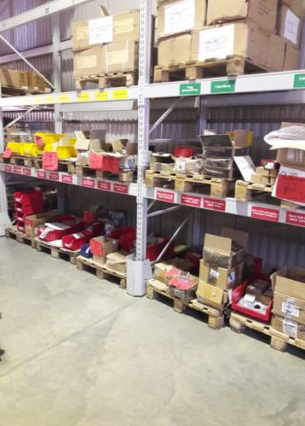
Стало 2017 год.

Slide 16
Итоги 2017

Slide 17
Итоги 2017 года

Slide 19
Расчет экономического эффекта
Запас 2017 года (12.12.2017) | 235 125 549 руб.
Определен запас на планы 2018 года | 923 557 000 руб
Рассчитаем месячную потребность на планы 2018 года | Месячная потребность на 2018 год= 923 125 549 руб. / 12 мес. Месячная потребность = 76 927 129 руб
По позициям переведенным на вытягивания средняя оборачиваемость | 0,9
Прогнозная оборачиваемость | 0,9* 0,8 ( 80%) = 0,72
Запас на месяц ( с учетом прогнозной оборачиваемости ) | 120 954 605 руб.

Slide 20
Расчет экономического эффекта
С учетом вариации планов ( 0,9 ) запас на месяц | 121 000 000*0,9= 134 444 000 руб. ( остаток на каждый месяц)
Для определения оборачиваемости при новых остатках | 76,9 млн.руб/ 134 млн.р= 0,57 оборотов
Если как сейчас склад оборачивается в среднем 1 раз за 3 месяца, то запасы будут равны = 230,7 млн. руб
Если склад будет оборачиваться в среднем 1 раз в 2 месяца, то запасы будут равны= 134 444 000 руб
Разница составляет = 230,7 млн.руб-134 млн.руб.= 96 256 000 руб.
Экономический эффект:
При запасах 96,256 млн руб. * % банку = 802 000 руб.
802 000* 12 месяцев= 9 624 000 руб.
9 624 000 руб+ 5 000 000 неликвидов = 14 624 000

Slide 21
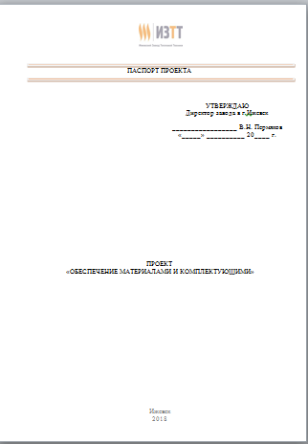
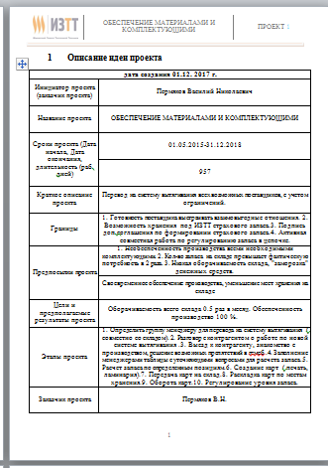
Проект

Slide 22
Основные пункты
Сроки проекта | 01.05.2015-31.12.2018
Краткое описание проекта | Перевод на систему вытягивания всех возможных поставщиков, с учетом ограничений.
Границы | 1. Готовность поставщика выстраивать взаимовыгодные отношения. 2. Возможность хранения под ИЗТТ страхового запаса.3. Подпись доп.соглашения по формировании страхового запаса.4. Активная совместная работа по регулированию запаса в цепочке.
Предпосылки проекта | . Необеспеченность производства всеми необходимыми комплектующими. 2. Кол-во запаса на складе превышает фактическую потребность в 2 раза. 3. Низкая оборачиваемость склада, "заморозка" денежных средств Своевременное обеспечение производства, уменьшение мест хранения на складе
Цели и предполагаемые результаты проекта | Оборачиваемость всего склада 0.5 раз в месяц. Обеспеченность производство 100 %.

Slide 23
Риски проекта
№ | Риски | Описание | Мероприятия по их предупреждению
1. | Отсутствие автоматизации | Более 2500 карт находится в обороте на складе, все чаще сталкиваемся с проблемой потери карт на складе | Автоматизация
2. | Риск не возможности перевода 100 номенклатур за 1 квартал | Переезд и ограничения склада | Утверждение критериев перевода групп совместно со складом
3. | Замораживание ден. средств в запасы поставщиков | Не все поставщики готовы держать запас без аванса | Выездные переговоры

Slide 24
Главное о ИЗТТ
Цели на 2018 год;
Объем выпуска готовой продукции 650 000 шт.;
Срок выполнения заказа до 15 дней;
Оборачиваемость запасов 0,5 раз/мес.;
Повышение результативности основных процессов;
Количество сертифицированных лидеров по развитию 10 человек.

Slide 25
Ката коучинг

Slide 26
Основные процессы
Годовое планирование производством
Закуп комплектующими и материалами ( отечественное снабжение)
Закуп комплектующих и материалов ( импорт)
Управление проектирование и разработкой процессов
Оперативное планирование производства
Управление несоответствующей продукцией
Управление технологическим оборудованием
Управление системой менеджмента
Управление проектами

Slide 27
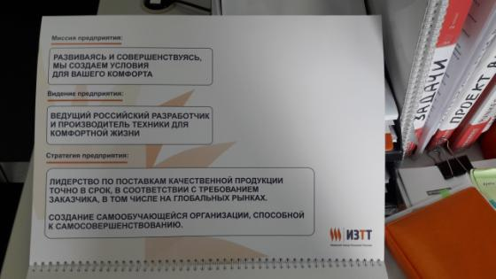
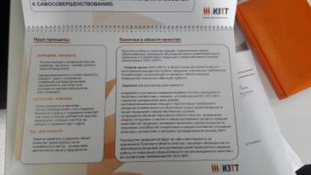
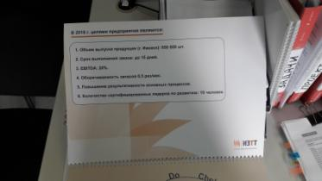
Ката коучинг

Slide 28
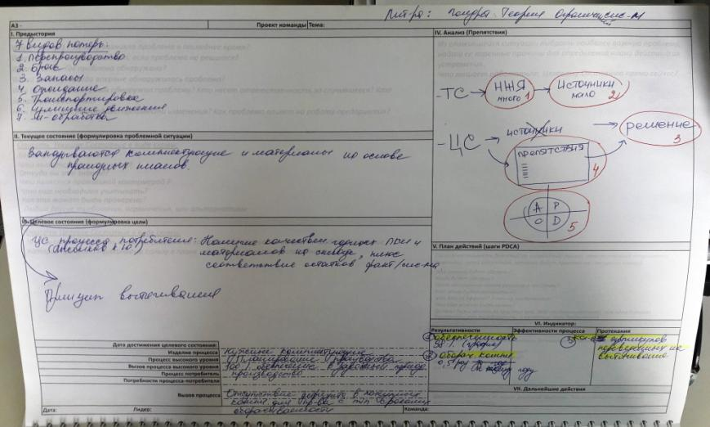
Ката коучинг. Процесс обеспечение материалами и комплектующими

Slide 29
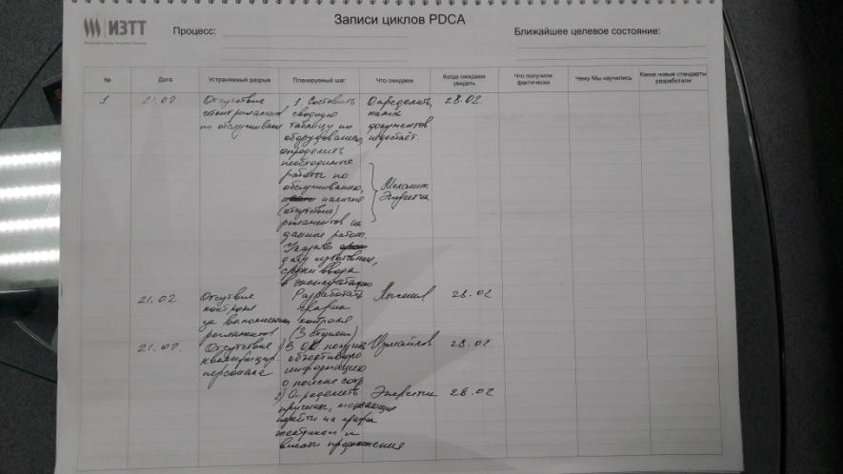
Ката коучинг. Процесс обеспечение материалами и комплектующими

Slide 30
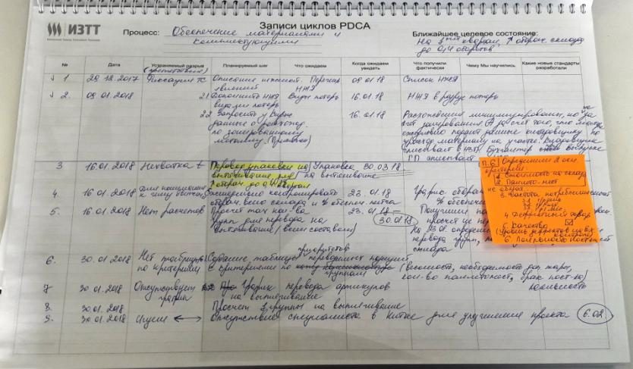
Ката коучинг. Процесс обеспечение материалами и комплектующими.

Slide 31
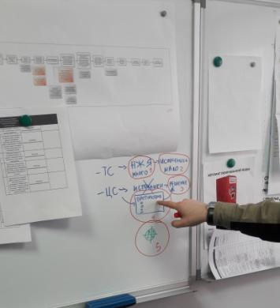
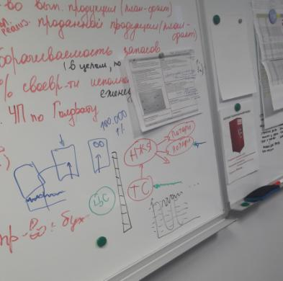
Ката коучинг

Slide 32
Индикаторы процесса
Индикатор результативности | Индикатор эффективности | Индикатор протекания процесса
% Обеспеченности недельного плана | Коэффициент оборачиваемости комплектующих | Кол-во переведенных позиций на вытягивания

Slide 33
Индикатор результативности

Slide 34
Индикатор эффективности

Slide 35
Индикатор протекания процесса

Slide 36
Спасибо за внимание!

